Slide 1
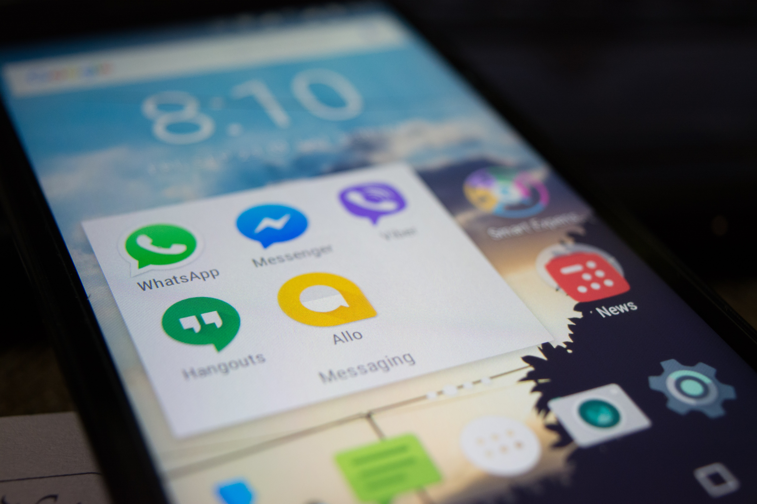
Pré-TPI : CosWorld Tiffany Di Domenico Si-C4b

Slide 2
Sommaire
Bilan de réalisation
Les modifications apportées
Les erreurs restantes
Les choses à faire ensuite
Bilan d’exécution
Déroulement du projet
Ce qui a bien marché
Ce qui a posé problème
Ce que j’aurais fais autrement
Transmission

Slide 3

Les modifications apportées
Ce qui a été fait :
Page d’accueil
Page d’édition du profil
Comparaison avec ce qui a été demandé :
Suppression du serveur distant
Base de donnée interne uniquement
Suppression de la géolocalisation
Manque la page de découverte, l’onglet des favoris, les profils cosplayers, l’onglet des pays

Slide 4
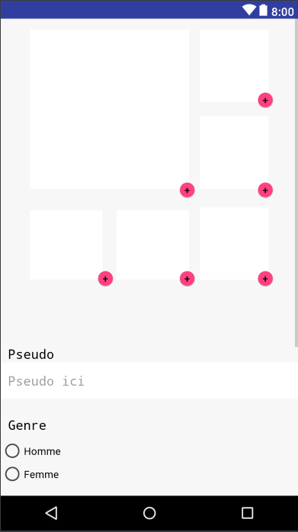
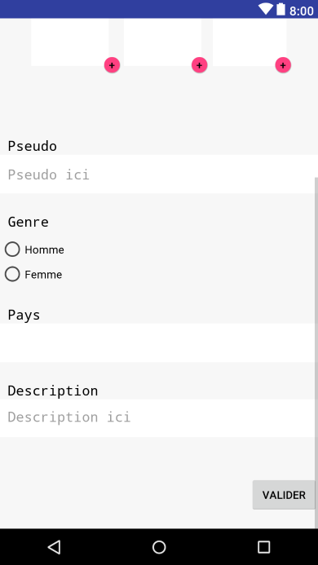
Page édition
← Haut Bas →

Slide 5
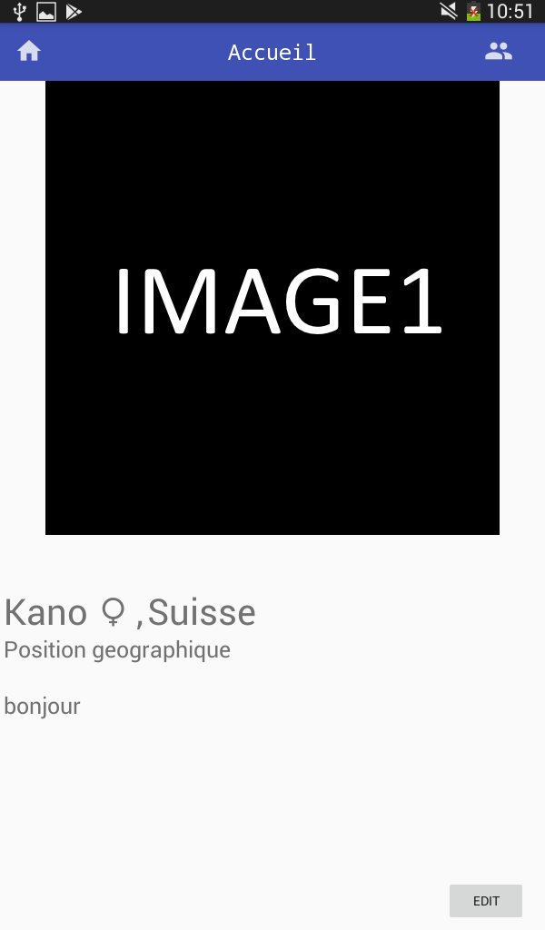
Page accueil

